Slide 1

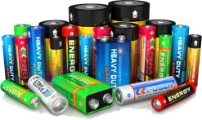
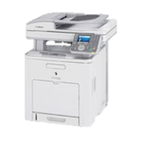
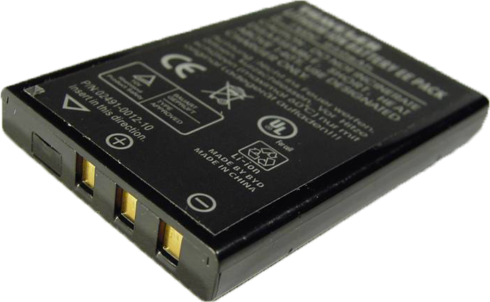
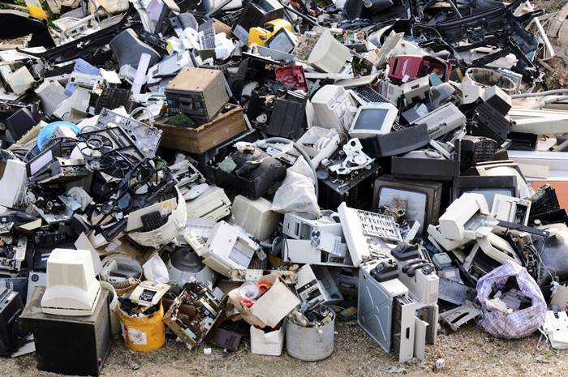
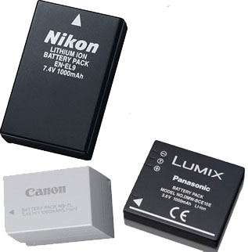
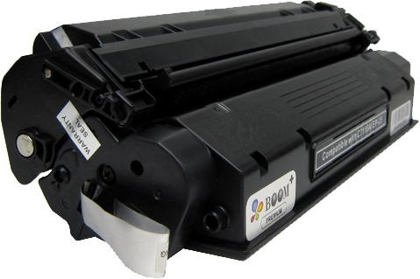

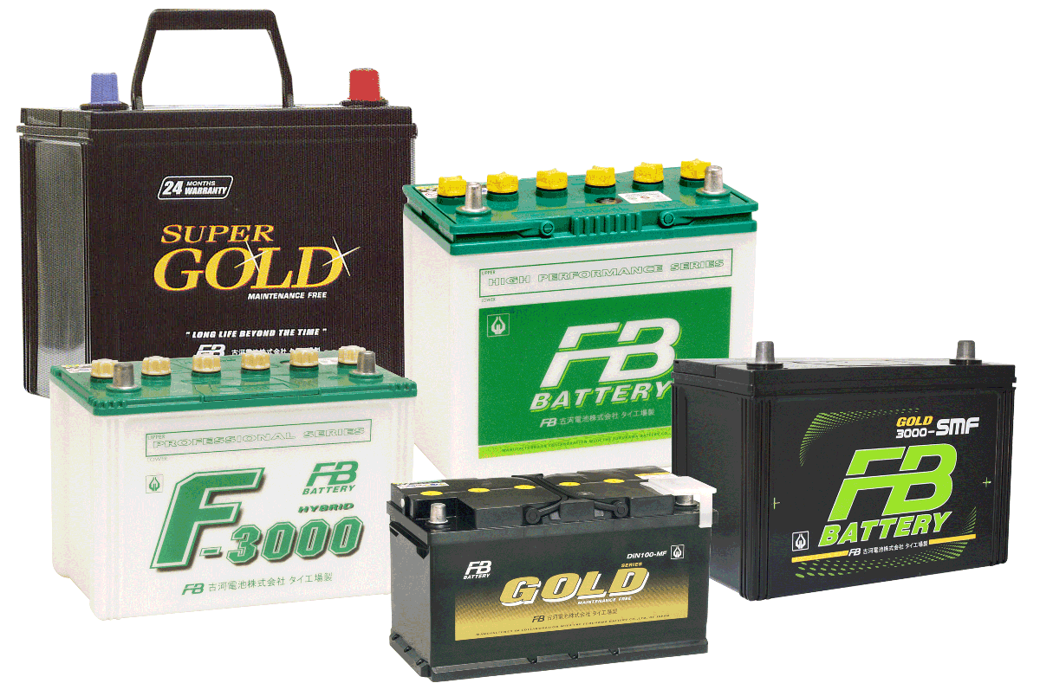
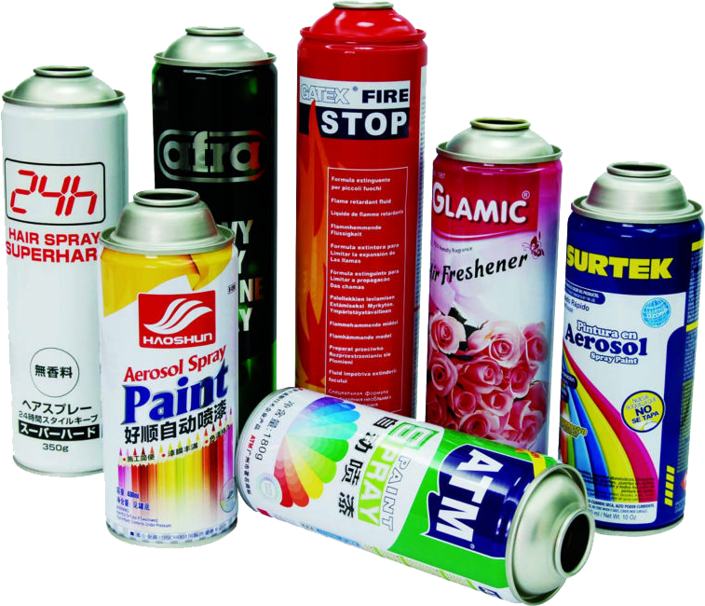
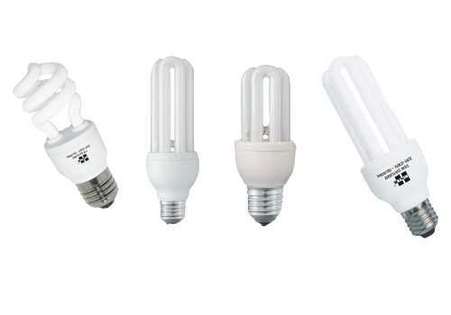
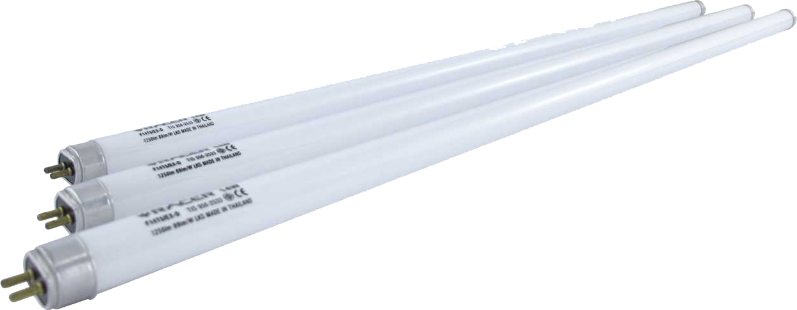

รู้หรือไม่????
ในบ้านเรามีของเสียอันตราย
อะไรบ้าง
ถ่านไฟฉาย
แบตเตอรี่มือถือ
เครื่องใช้ไฟฟ้า
อุปกรณ์อิเล็กทรอนิกส์
แบตเตอรี่รถยนต์
ภาชนะบรรจุสารเคมี
หลอดฟลูออเรสเซนต์
สำนักงานทรัพยากรธรรมชาติและสิ่งแวดล้อมจังหวัดยโสธร
045715466

